Slide 1
C. PELVIS – LEĞEN BÖLGESİ – HAVSALA
İskeleti ossa coxae ve os sacrum tarafından oluşturulan bu kısım abdomen’in gerisindeki bölgedir. Boşluğuna cavum pelvis adı verilir ve bu boşlukta rectum, dişilerde uterus’un bir kısmı, vagina, erkeklerde eklenti bezleri, ampulla ductus deferentis, her iki türde vesica urinaria, urethra, damarlar, sinirler ve lenf yumruları yer alır. Pelvis bölgesi, gluteal kaslara yapılan intramuscular enjeksiyonlar, üst ve alt epidural anesteziler, rectal muayene, doğum, suni tohumlama, vücut sıcaklığını ölçme gibi klinik uygulamaların yapıldığı yerdir.

Slide 2
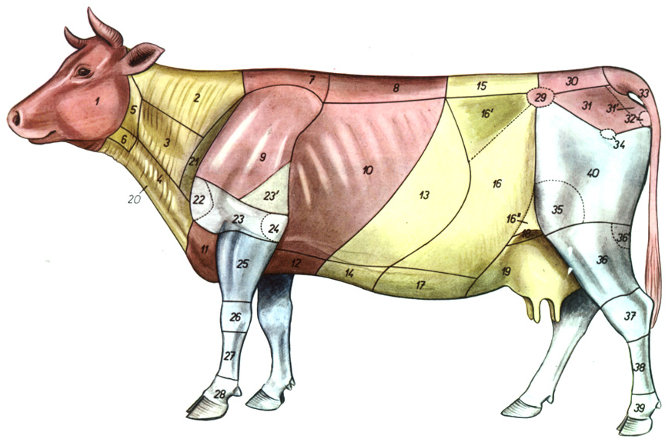
Regiones pelvis: R.sacralis, glutea, tuberis coxae, clunis, tuberis ischiadici, radices caudae, perinealis, analis, urogenitalis, scrotalis
Regio glutea

Slide 3
Diğer evcil memelilerle karşılaştırıldığı zaman, ineğin oldukça uzun ve dar olan cavum pelvis’inin doğum için pek uygun olmadığı, bu nedenle bu türde sık sık güç doğum vakalarının şekillendiği gözlenir. Kısrak, koyun , keçi ve dişi köpek pelvis iskeleti doğum için daha uygun yapıdadırlar. Sığırda laboratuvar muayenesi için idrar almak amacıyla katater uygulamalarında diverticulum suburethrale’ye dikkat etmek gerekir.

Slide 4
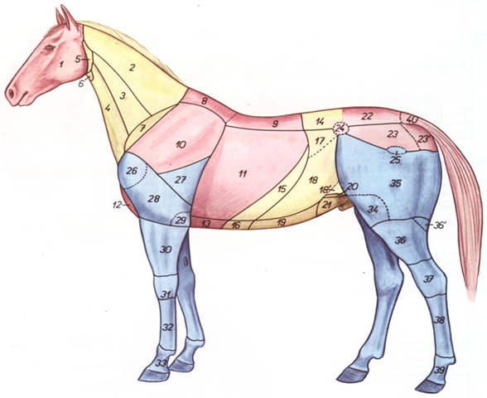
Regio glutea
Regio sacralis
Regio clunis

Slide 5
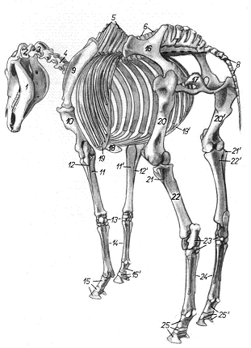
Tuber coxae
Sacrum
Os coxae
Tuber ischiadicum

Slide 6
Yine sığırda suni tohumlama sırasında, cervix uteri’nin transversal plica’ları, bir elle rectum’dan yardım edilerek geçilebilir. Vagina’nın ön kısmındaki portio vaginalis uteri, anestrus, estrus ve gebelik durumlarında şekil ve renk değişikliğine uğrar. Bu bölgenin muayenesi hekime fikir verir. Doğumdan sonra yavru zarlarının (placenta) atılamamasına retentio secundinarium adı verilir.

Slide 7
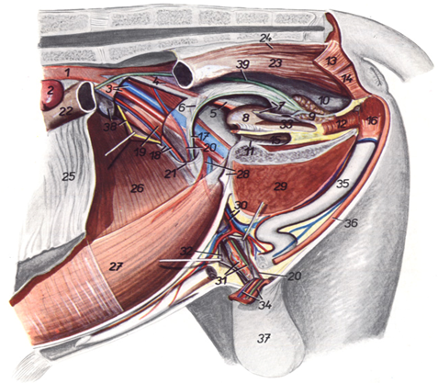
Rectum
Vesicae urinaria
Penis
Boğa

Slide 8
Hayvan bu zarları 72 saatte atamazsa hekim tarafından alınması gerekir. Ancak geciken vakalarda cervix uteri daralır ve müdahale zorlaşır. İntraabdominal basınç artışları, fazla östrojen hormonu salgısı, ahırda meyilli duruş gibi nedenlerle prolapsus vagina ve prolapsus recti, doğum veya yavru atma olguları sonrasında ise yukarıda sayılan nedenlerle prolapsus uteri meydana gelebilir.

Slide 9
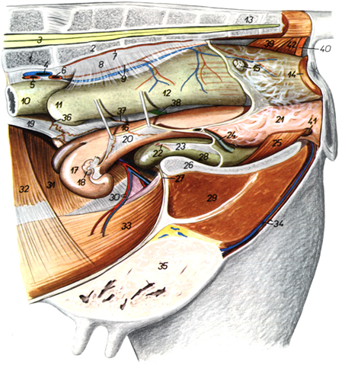
Diaphragma pelvis
Vagina
Ovarium
Vesicae urinaria
İnek

Slide 10
Uterus’u besleyen arteria uterina, ruminantia’da ilk kol olarak arteria umbilicalis’ten, equidae’de arteria iliaca externa’dan, carnivora’da ise arteria vaginalis’ten (arteria pudenda interna’nın kolu) çıkar. Ovariohisterektomi’de damarı bağlamak (ligasyon) için seyrini bilmek önemlidir. Büyük hayvanlarda rectal muayenede gebeliğin 4. – 6. ayları arasında arteria uterina parmaklar ile corpus ossis ilii arasına sıkıştırılarak pulzasyonu (fremitus) hissedilebilir.

Slide 11
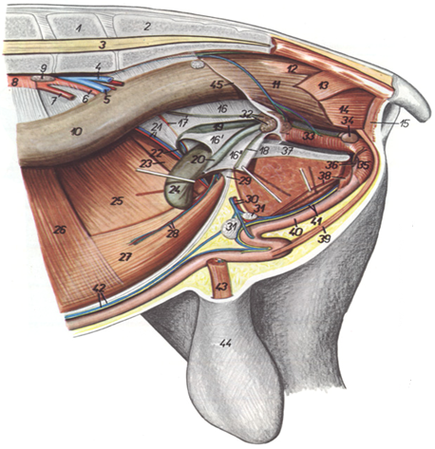
Gl.bulbourethralis
Urethra
Koç

Slide 12
Regiones pelvis
1. Regio sacralis
2. Regio glutea
3. Regio tuberis coxae
4. Regio clunis
5. Regio tuberis ischiadici
6. Regio caudalis
Regio radices caudae
7. Regio perinealis
Regio analis
Regio urogenitalis
8. Regio scrotalis
9. Regio supramammaria

Slide 13
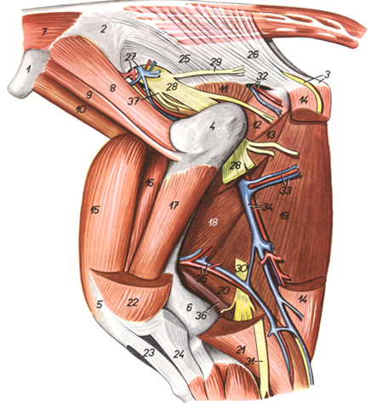
N.ischiadicus
Siyatik siniri
At

Slide 14
Regio sacralis
Vertebrae lumbales’in caudal’inde, pelvis’in dorsomedial’inde yer alan sacrum’un bulunduğu bölgedir. Equidae ve büyük ruminantia sacrum’u 5, küçük ruminantia ve domuz sacrum’u 4, carnivora’nınki ise 3 omurdan meydana gelmiştir. Domuzda sacral vertebra’lar diğer hayvanlara göre daha geç kaynaşır. Hatta yine de kaynaşma tam olmaz ve omurlardaki hareket yeteneği doğumu kolaylaştırıcı faktör olarak dikkat çeker.

Slide 15
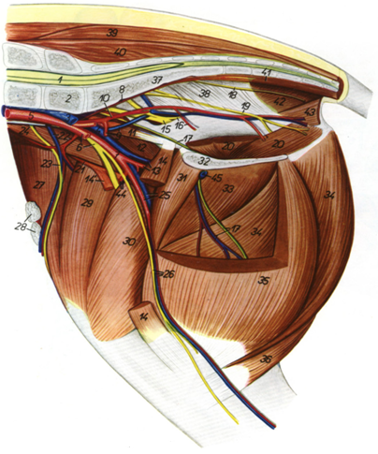
N.ischiadicus
N.femoralis
At

Slide 16
Regio sacralis, merkezi sinir sisteminin orta ve iç zarları arachnoidea ile pia mater arasındaki cavum subarachnoidale’de bulunan liquor cerebrospinalis’in (BOS - beyin omurilik sıvısı) alınabileceği yer olması bakımından önemlidir. Bu sıvı ruminantia ve equidae’de 6. lumbal-sacrum (L6 - S1), carnivora’da 7. lumbal - sacrum (L7 - S1) arasındaki spatium interarcuale lumbosacrale’den, domuzda ise 5. - 6. lumbal (L5 - L6), 6. - 7. (L6 - L7) lumbal ya da 1. - 2. (S1 - S2) sacral vertebra’ların arcus’ları arasındaki spatium interarcuale’den alınabilir.

